Slide 1

MERGE
SORT
Algoritmo de Ordenação

Slide 2

1
Contexto Histórico
Sumário
2
Princípios de algoritmos
3
Custos computacionais
4
Ordenação adotada
5
Exemplos
6
Aplicação
7
Conclusão

Slide 3


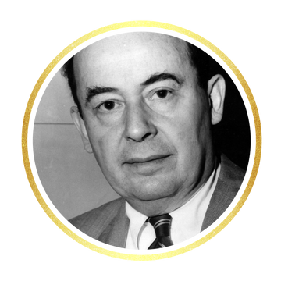

contexto histórico
Na década de 1940: John von Neumann propõe o algoritmo Merge Sort, que se baseia no conceito de intercalação (merge) de sequências ordenadas. Esta é uma das primeiras manifestações do algoritmo.
Em 1950: O Merge Sort começa a ganhar popularidade e é mais amplamente conhecido entre os cientistas da computação. Durante essa época, sua eficiência e estabilidade são reconhecidas.
Em 1960: O paradigma "divisão e conquista" é formalizado por cientistas da computação, como John von Neumann e Donald Knuth. O Merge Sort é citado como um exemplo importante desse paradigma.

Slide 4

contexto histórico
Durante a década de 1970, pesquisadores exploram a otimização do Merge Sort. Alguns aprimoramentos incluem otimização de memória e a implementação de versões iterativas do algoritmo.
Entre 1980-1990: Com o avanço dos computadores e a necessidade crescente de ordenação eficiente, o Merge Sort mantém sua relevância e é aplicado em diversos contextos, desde ordenação de arrays numéricos até estruturas de dados mais complexas.
Já nos anos 2000 em diante: O Merge Sort continua sendo um algoritmo amplamente estudado e aplicado na ciência da computação. Ainda hoje, é uma escolha popular para ordenar grandes conjuntos de dados de forma eficiente e estável.

Slide 5

Estabilidade de Ordenação
Eficiência e desempenho
Conhecido por sua estabilidade, o que significa que elementos com chaves iguais mantêm sua ordem relativa após a ordenação. Durante a mesclagem, se houver elementos com chaves iguais, eles são colocados em ordem original para preservar a estabilidade.
Complexidade de tempo média de O(n log n), o que o torna eficiente para ordenar grandes conjuntos de dados. Além disso, o desempenho do Merge Sort é estável e previsível em diferentes cenários.

Slide 6
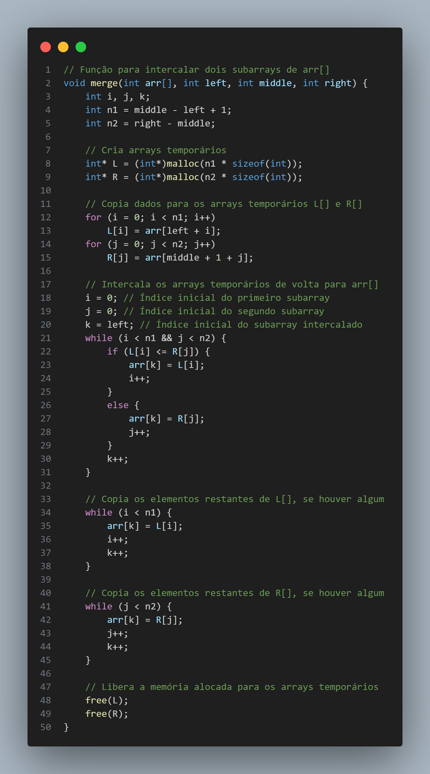
Implementação

Slide 7
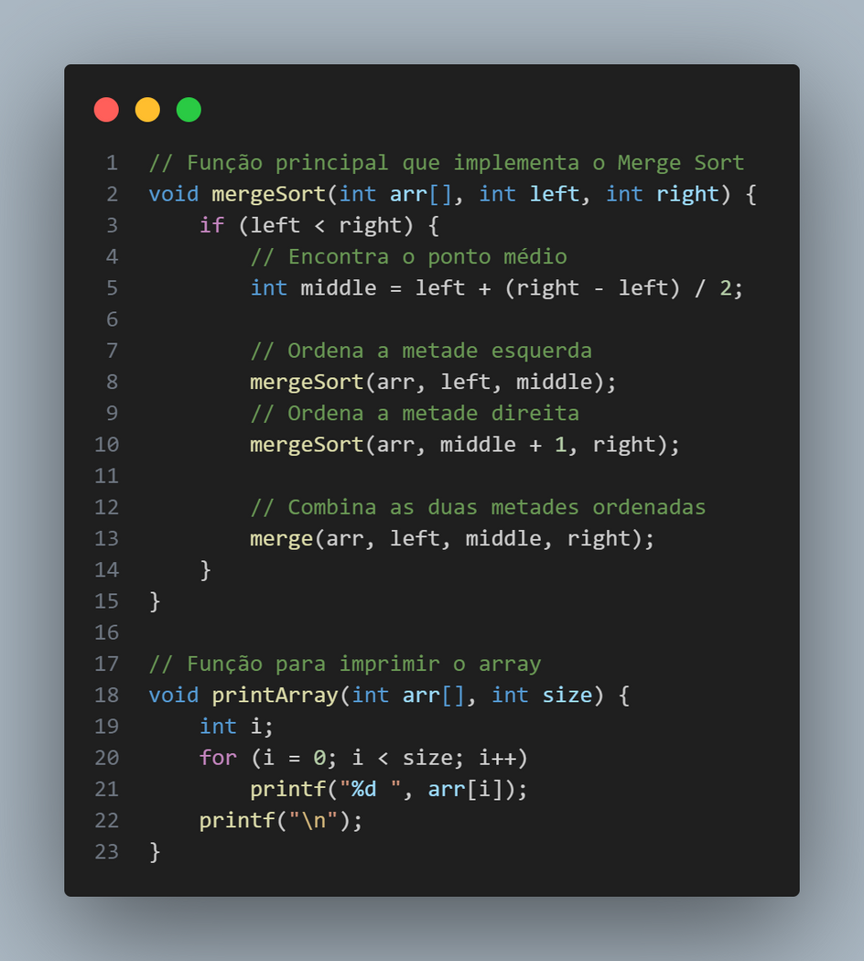
Implementação

Slide 8
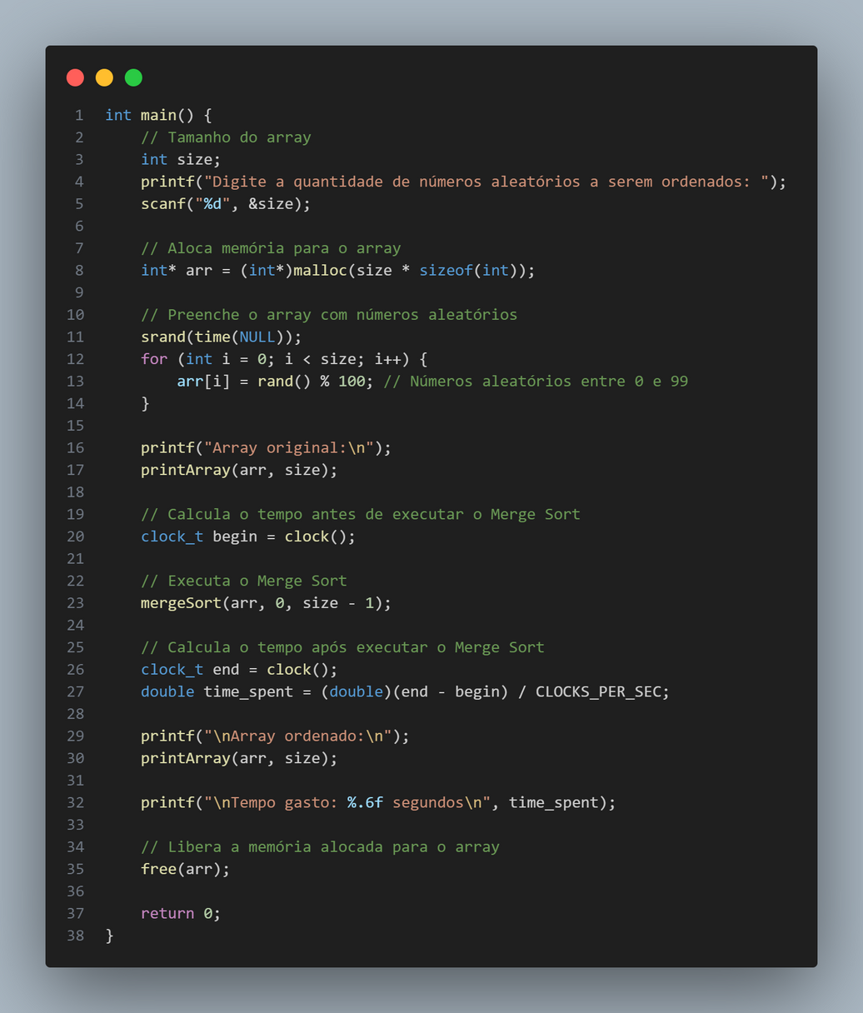
Implementação

Slide 9


ordenação
adotada
Divisão
Ordenação
dos subconjuntos
O Merge Sort adota uma abordagem de ordenação chamada "divisão e conquista".
Ele segue as seguintes etapas:
Mesclagem (Merge)
Combinação final

Slide 10
ORDENAÇÃO ADOTADA
Ordenação dos subconjuntos
Divisão
O conjunto de dados não ordenado é dividido em dois subconjuntos de tamanho aproximadamente igual. Esse processo é realizado recursivamente até que cada subconjunto contenha apenas um elemento. A divisão é feita cortando o conjunto de dados ao meio.
Cada subconjunto individual é ordenado separadamente, novamente usando o Merge Sort de forma recursiva. Essa recursão continua até que cada subconjunto tenha apenas um elemento, o que é considerado ordenado por definição.

Slide 11
ORDENAÇÃO ADOTADA
Mesclagem (Merge)
Combinação final
Os subconjuntos ordenados são mesclados para criar subconjuntos maiores e ordenados. A mesclagem é realizada comparando os elementos dos subconjuntos e combinando-os em ordem crescente. Inicialmente, os subconjuntos consistem em apenas um elemento, então a mesclagem é simplesmente uma comparação e uma troca, se necessário. Em seguida, os subconjuntos maiores são mesclados, seguindo a mesma lógica de comparação e combinação em ordem crescente.
A mesclagem continua até que todos os subconjuntos tenham sido mesclados em um único conjunto ordenado. Esse processo de combinação ocorre até que todos os subconjuntos tenham sido fundidos em um único conjunto ordenado
Essas etapas são repetidas até que todo o conjunto de dados seja ordenado. O resultado final é um conjunto de dados totalmente ordenado, obtido através da combinação ordenada dos subconjuntos menores.

Slide 12
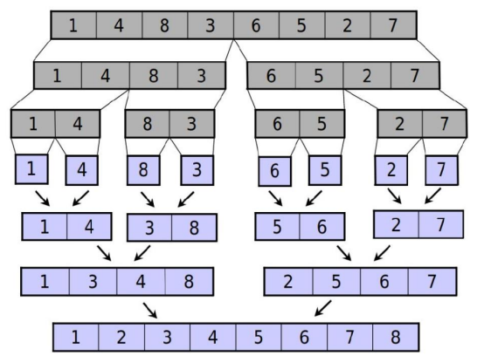

Slide 13
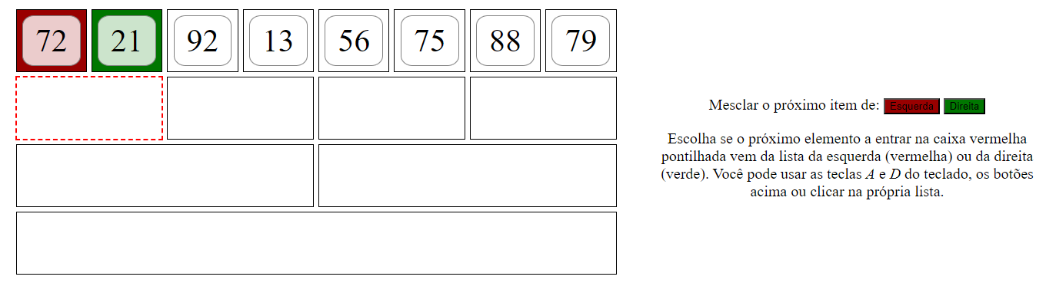
Jogo interativo
Jogo interativo de classificação por mesclagem para verificar a compreensão do algoritmo.

Slide 14

CUSTO COMPUTACIONAL
O custo computacional pode ser dividido em duas medidas principais: a complexidade de tempo e a complexidade de espaço.

Slide 15

Complexidade
de tempo
Complexidade
de espaço
Expressa como O(n log n), onde 'n' é o número de elementos a serem ordenados. Isso significa que o tempo de execução cresce proporcionalmente ao número de elementos a serem ordenados multiplicado pelo logaritmo desse número.
é O(n), o que significa que a quantidade de memória adicional necessária para realizar a ordenação é proporcional ao número de elementos a serem ordenados. Isso ocorre porque o método requer espaço adicional para armazenar os subconjuntos durante a mesclagem.

Slide 16
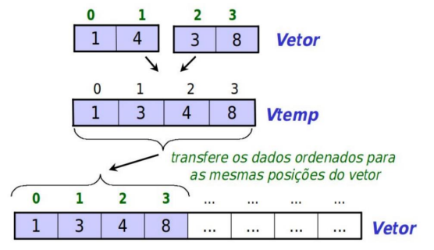

Slide 17
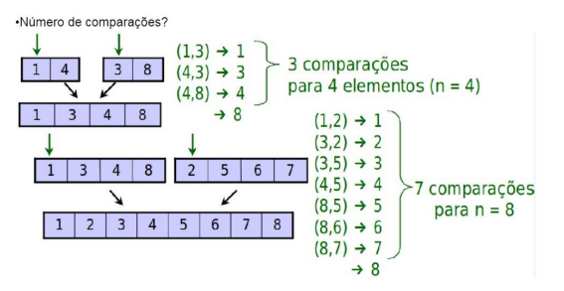

Slide 18
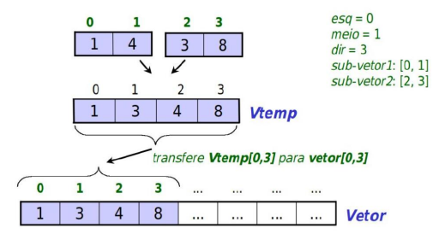

Slide 19
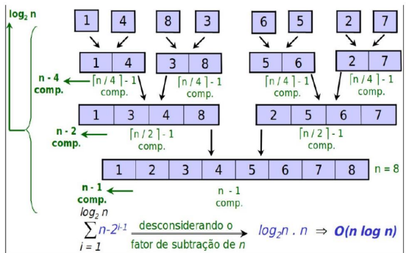

Slide 20

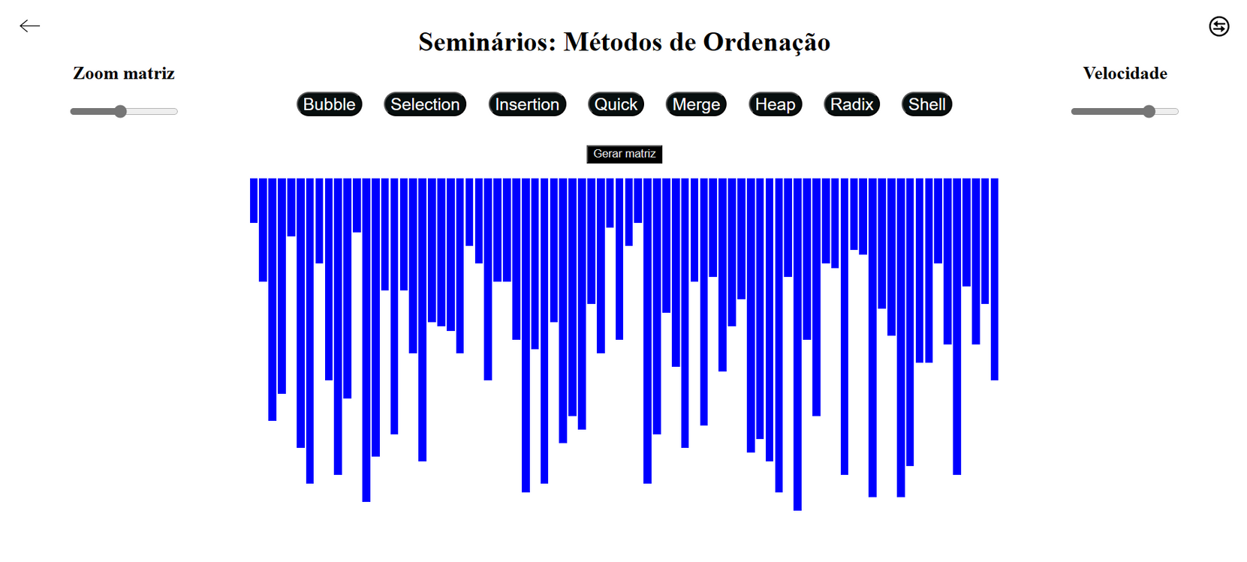
Algoritmos em gráficos
Gráficos interativos para verificar a compreensão do algoritmo

Slide 21
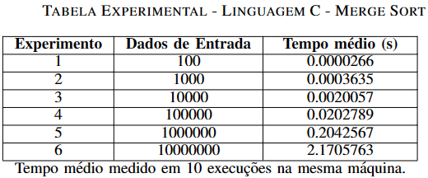
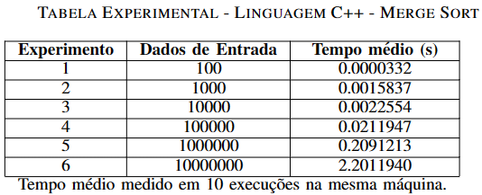
exemplo prático

Slide 22
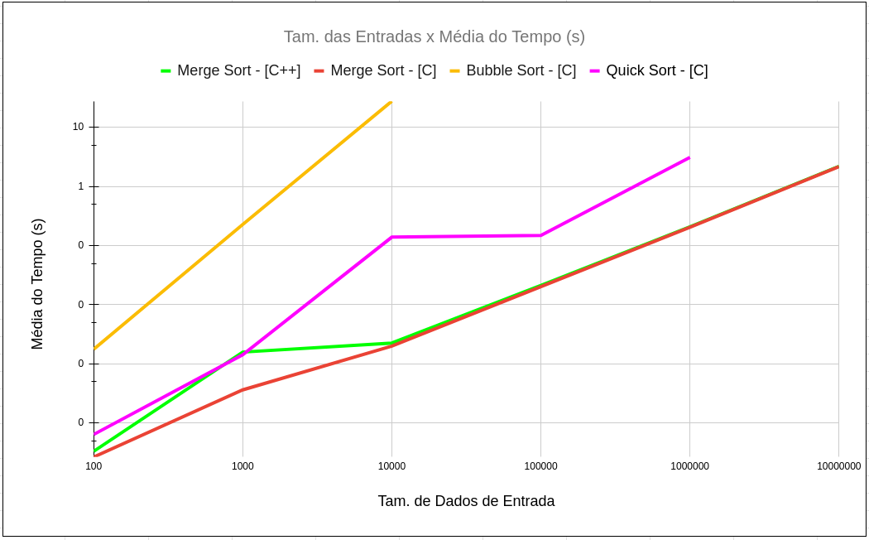
COMPARATIVO
C++
Tempos de execução crescentes
Bom desempenho em comparação com os outros algoritmos, exceto pelo Quick Sort em alguns casos.
Eficiente para vetores de tamanhos maiores
C
Tempo de execução semelhante ao Merge Sort em C++
Oferece desempenho consistente e eficiente.
Para vetores de tamanhos maiores, resultados próximos ao C++.

Slide 23

Ordenação de grandes conjuntos de dados
MODELOS de aplicação
Fusão de Arquivos
Algoritmo de ordenação amplamente utilizado devido à sua eficiência e estabilidade.
Exemplos de aplicação em diferentes contextos:
Ordenação Estável
Estruturas de dados complexas

Slide 24
Ordenação de grandes conjuntos de dados
Algoritmo Externo de Classificação
Ordenação externa
Paralelização
Não podem ser acomodados na memória principal
Lê parte de um dispositivo de armazenamento secundário
Ordena partes na memória principal
Funde em um único conjunto de dados
Acelera o processo
Trabalho em paralelo
Divide os dados em partes menores
Processadores e Threads
Sistemas Computacionais Modernos
External Sort
Divide conjunto em partes menores, ordena e mescla usando Merge
Merge garante classificação eficiente e confiável

Slide 25
FUSÃO DE ARQUIVOS
Fusão de Arquivos Ordenados
Fusão de Grandes Volumes de Dados
Fusão em Tempo Real
Fusão de Estrutura de Dados Complexas
Arquivos separados
Merge ideal para essa fusão
Preserva ordenação
Minimiza tempo
Reduz recursos
Grandes volumes não acomodados na memória principal
Lido em partes menores
Ordenados internamente
Mesclados único arquivo
Repete leitura, ordenação e fusão
Garante fusão eficiente
Dados já ordenados
Necessário mesclar novos dados mantendo ordenação
Fusão incremental
Sem necessidade de reordenar o conjunto
Ordenação atualizada dinamicamente
Inserção ou remoção de nós em árvores balanceadas
Ordena durante fusão de sub-árvores ou durante reorganização de árvores
Garante preservação da estrutura e propriedades

Slide 26
Ordenação ESTÁVEL
Classificação em Estruturas de Dados Complexas
Classificação de Dados Parcialmente Ordenados
Ordenação por Chaves Múltiplas
Dados Sensíveis à Ordem
Banco de dados
Garante que a ordem original dos registros sejam preservadas
Consistência
Integridade dos dados
Dados cronológicos
Apresentam na ordem correta
Ordenar de forma precisa e confiável
Listas encadeadas ou árvores binárias de busca
Ordenar elementos de forma estável
Garante que ordem relativa seja preservada
Dados já parcialmente ordenados
Merge se beneficia da ordem parcial pré-existente
Reduz tempo de execução
Minimiza necessidade de reorganização dos elementos

Slide 27
ESTRUTURAS DE DADOS COMPLEXAS
Classificação de Listas Encadeadas
Classificação de Árvores Binárias de Busca
Ordenação em Grafos
Classificação de Dados em Estruturas Compostas
Listas encadeadas
Estruturas de dados que consistem em nós conectados por ponteiros
Divide em partes menores
Ordenada individualmente
Mescla para obter lista ordenada
Realiza fusão mantendo ordem dos elementos
Árvores binárias de busca
Divide árvores em sub-árvores
Ordena e mescla as sub-árvores
Mantém estrutura de árvore enquanto realiza classificação
Grafos
ED's que consistem em nós e arestas que conectam esses nós
Divide grafo em subgrafos
Classifica e mescla
Método confiável de obter ordenação em nós
Registros ou objetos que possuam várias chaves ou campos
Divide e classifica cada parte com base nas chaves ou campos relevantes
Mescla as partes ordenadas
Capacidade de lidar com várias chaves e preservar ordem

Slide 28

conclusão
Permite processamento de grandes volumes de dados
Eficiente na ordenação de conjuntos de dados
Preserva a ordem relativa dos elementos
Aplicável em diversos contextos
Escolha popular entre algoritmos de ordenação

